Slide 1

SISTEMA DE MONITORAMENTO DA ARBORIZAÇÃO URBANA
Autores: Michel Wesner, Rafael Bettoni, Rodrigo Do Nascimento, Vinícius Glienke, Vinícius Kinner e Willian Zembrani.

Slide 2
Problemas causados pela ausência de árvores no espaço urbano:
Aumento das temperaturas, tornando as cidades mais quentes e desagradáveis.
Contribuição para a poluição do ar, resultando em altos níveis de poluentes que afetam a saúde das pessoas.
Excesso de ruído urbano devido à falta de árvores, resultando em poluição sonora excessiva.

Slide 3
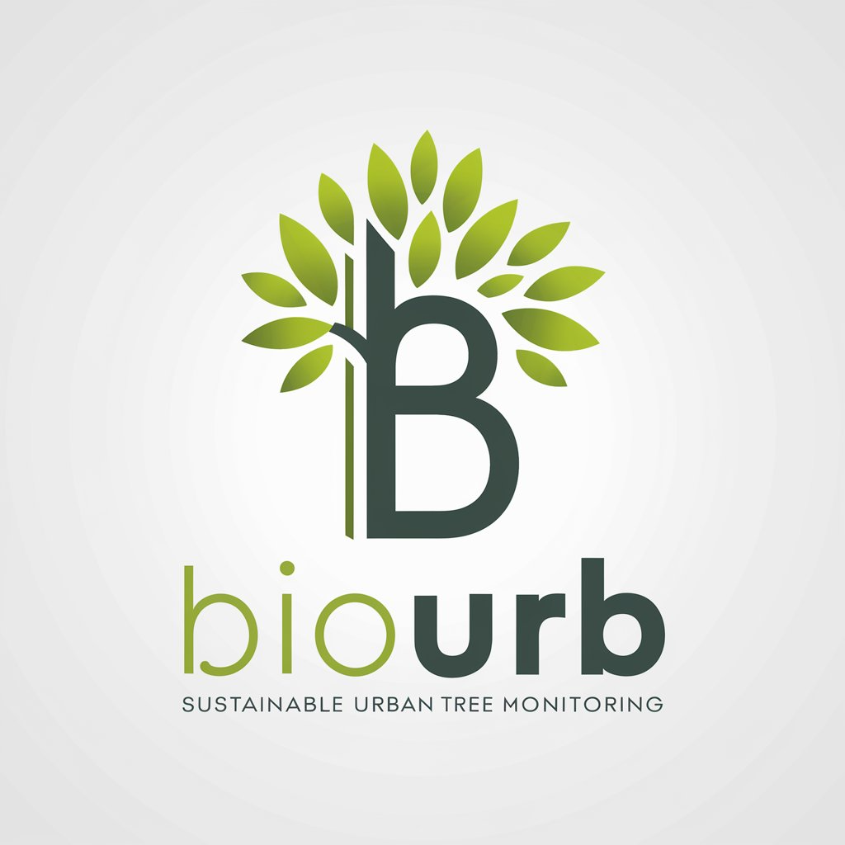
Objetivo
Apresentar soluções para minimizar os problemas causados pela falta de árvores nas cidades.
Enfatizar um sistema interativo que envolva a comunidade.
Monitorar e gerenciar a arborização em diferentes áreas urbanas. Registrar e acompanhar o plantio de árvores, monitorar seu crescimento e saúde ao longo do tempo e garantir que as espécies plantadas sejam adequadas para cada região.

Slide 4
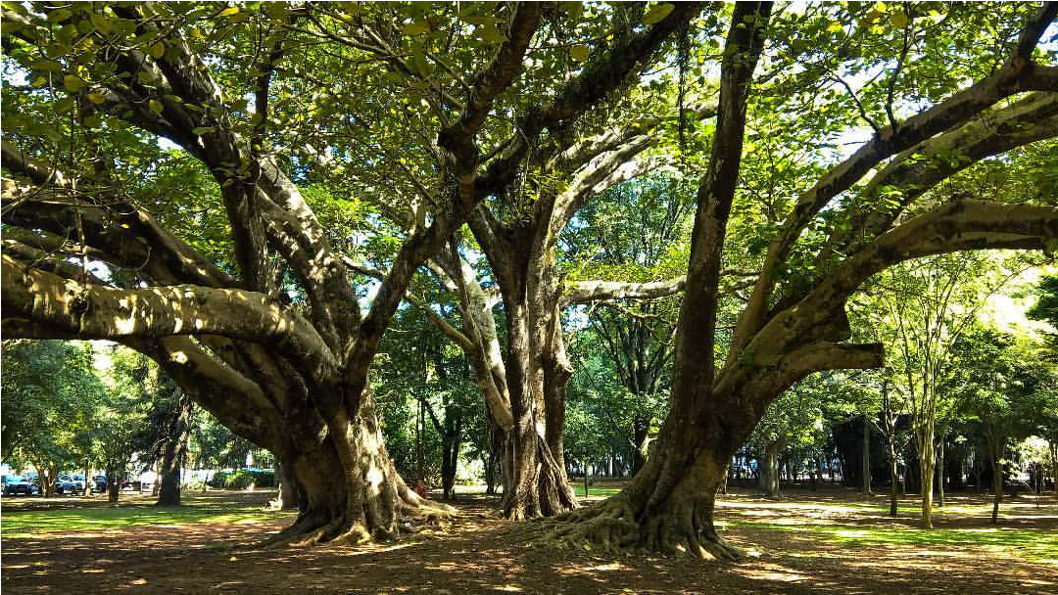
Metodologia
Identificação de Áreas Prioritárias para Arborização:
Avenidas principais
Parques
Praças

Slide 5
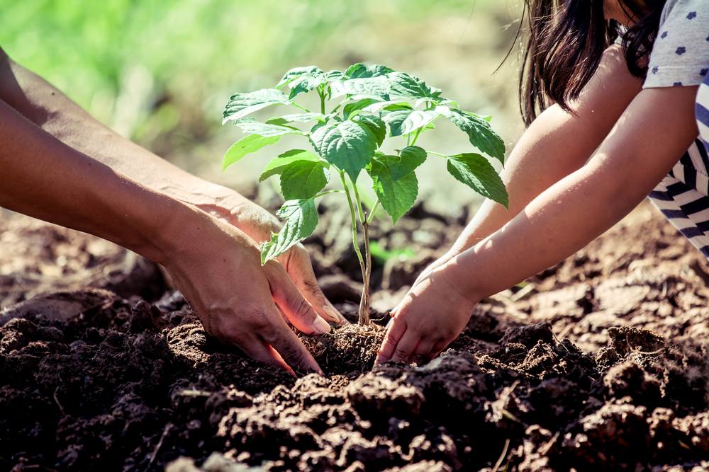
Estabelecimento de Parcerias:
Colaboração com a prefeitura
Parcerias com empresários visando o plantio de árvores
Palestras e atividades práticas com escolas, visando conscientizar as crianças sobre a importância das árvores nas cidades.

Slide 6
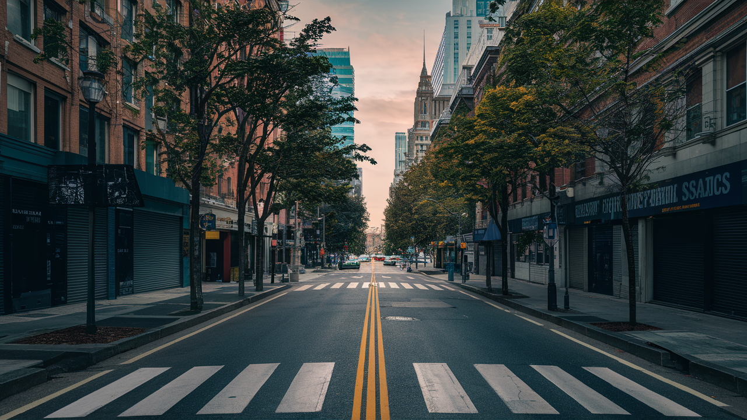
Monitoramento Geral da Arborização Urbana:
Acompanhamento contínuo do crescimento e manutenção das árvores.

Slide 7
Formulários In-App
Feedback Rápido: Integramos formulários curtos dentro do app, onde os usuários podem fornecer feedback rapidamente após usar determinadas funcionalidades.
Avaliação de Experiência: Ao final de certas atividades, como reportar um problema ou completar uma tarefa, solicitamos aos usuários que avaliem sua experiência.

Slide 8

Canais de Comunicação Diretos
Suporte ao Usuário: Disponibilizamos canais de suporte, como chat e e-mail, onde os usuários podem relatar problemas e sugerir melhorias.
Redes Sociais e Comunidade: Mantemos uma presença ativa em redes sociais e fóruns comunitários onde incentivamos o feedback dos usuários.

Slide 9
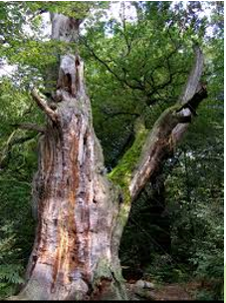
Detecção de Pragas e Doenças
Solução: Utilizando algoritmos de reconhecimento de imagem, o app pode analisar fotos enviadas pelos usuários para identificar sinais de pragas e doenças. Esse diagnóstico precoce permite ações rápidas e eficazes, melhorando a saúde das árvores.

Slide 10
Planejamento Urbano Sustentável
Contribuição: O app pode ajudar a planejar a arborização urbana de maneira estratégica, garantindo que as árvores sejam plantadas em locais onde possam proporcionar os maiores benefícios ambientais e sociais.
Detalhamento: Utilizando dados de uso do solo, condições climáticas e necessidades da comunidade, o app pode sugerir espécies de árvores adequadas e locais ideais para plantio. Isso garante que a arborização seja sustentável a longo prazo e que as árvores plantadas tenham a maior chance de prosperar e beneficiar o ambiente urbano.

Slide 11
Tecnologia por Trás do App
Criptografia: Todos os dados pessoais dos usuários são criptografados tanto em trânsito quanto em repouso. Utilizamos protocolos de segurança HTTPS para garantir que as informações sejam protegidas contra acessos não autorizados.
O backend do app é construído usando Node.js, um framework robusto e escalável. Permite o gerenciamento eficiente de dados e a comunicação entre o app e os servidores.
Recomendações Personalizadas: Utilizamos sistemas de recomendação para sugerir espécies de árvores e práticas de manutenção personalizadas para cada usuário, baseados em suas interações com o app e nas condições locais de suas áreas.

Slide 12
Resultados Esperados
Redução das Temperaturas:
Árvores ajudam a resfriar as áreas urbanas, proporcionando um ambiente mais agradável.
Melhora da Qualidade do Ar:
Filtragem de poluentes e produção de oxigênio pelas árvores.
Diminuição do Ruído Urbano:
As árvores atuam como barreiras naturais contra o som.
Aumento da Qualidade de Vida:
Mais áreas verdes proporcionam bem-estar físico e mental à população.

Slide 13
Conclusão
Conscientizar a comunidade sobre a importância da arborização urbana.
Educar sobre os benefícios das árvores.
Estimular o engajamento na preservação do meio ambiente.
Promoção da Participação Ativa da Comunidade:
Facilitar o registro de problemas relacionados às árvores.
Incentivar a colaboração na resolução desses problemas.

Slide 14
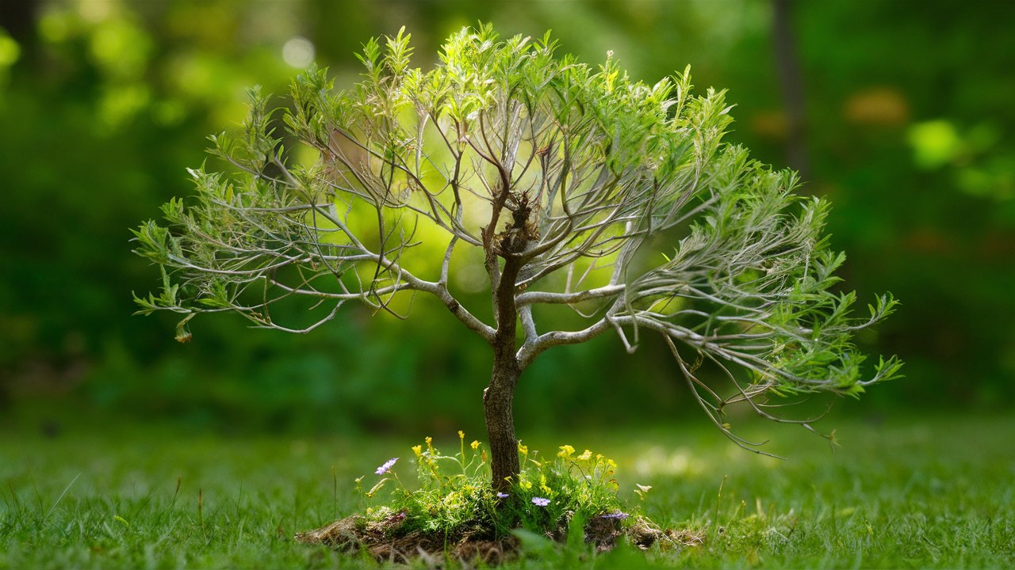
Palavras-chave
Arborização urbana
Áreas verdes
Sustentabilidade
Comunidade
Qualidade de vida

Slide 15
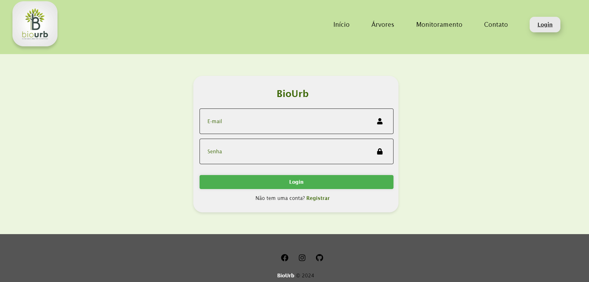
Resultado Final

Slide 16
Obrigado pela atenção!

